Slide 1
“Johann Wolfgang von Goethe”
Презентацию по немецкому языку
выполнила ученица 11 класса
МБОУ СОШ №3
Бородина Дарья

Slide 2
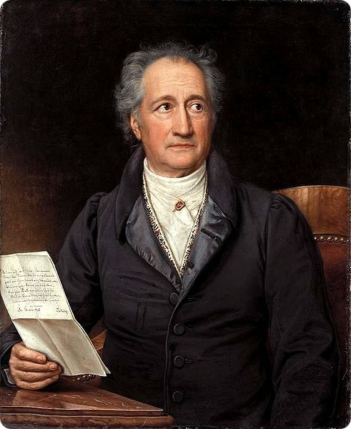
Johann Wolfgang von Goethe
(1749 – 1832)
Der grӧsste deutsche Dichter, Naturwissenschaftler, Staatsmann, Denker, der bedeutenste Vertreter der Weltliteratur

Slide 3
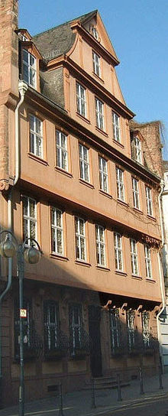
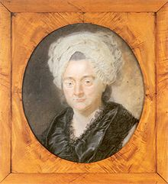
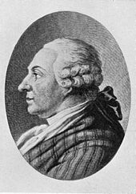
Kindheit
J.W. Goethe wurde am 28. August 1749 in Frankfurt am Main in Bὔrgerfamilie geboren. Sein Vater, von Beruf Rechtsanwalt, war reich, und die Erziehung seines Sohnes bezahlt eine Menge Aufmerksamkeit. Junge Goethe war vielseitig. Ausgebildet in das Haus des Vaters. Er war ein sehr talentierter (z. B. im Alter von 13, wusste, dass er sechs Sprachen), und begann, Gedichte zu schreiben wie ein Kind.
Goethehaus in Franfurt am Main
Catharina Elisabeth Goethe
Johann Caspar Goethe

Slide 4
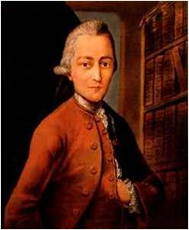
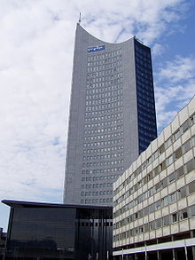
Studium in Leipzig
Im Jahre 1765 er an die Universität von Leipzig ging, hat der Kreis seine Hochschulausbildung an der Universität Straßburg abgeschlossen.
Im Jahre 1768 kehrte er nach Frankfurt wegen Krankheit. Im Jahre 1770 verteidigte er seine Dissertation für einen Doktor der Rechtswissenschaften. 1770 - 1771 Goethe absolvierte Jurastudium in Straßburg.
das moderne Gebἃude der Leipziger Universitἃt

Slide 5
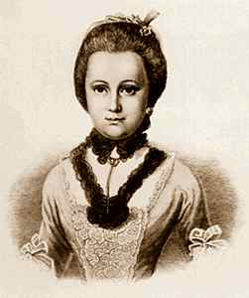
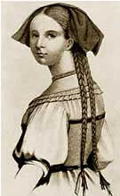
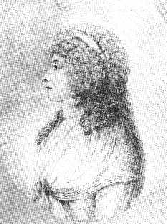
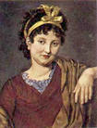
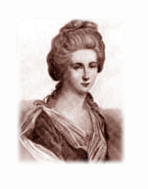
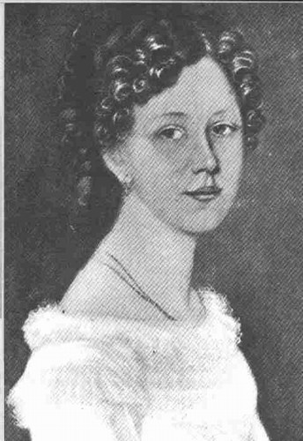
Goethe und seine Musen
In seiner Zeit in Straßburg, fiel Goethe in der Liebe mit Friederike Brion, und widmete ihr die schönsten Liebesgedichte, wie "Willkommen und Abschied", "Die Mai-Song", "On Friederike Brion," und so liebte viele Frauen in seinem Leben d.Gete. Sie halfen ihm wieder und wieder zu neuen Höhen steigen.
Kätchen Schönkopf
Friederike Brion
Charlotte von Stein
Christiane Vulpius.
Charlotte Buff
Ulrike von Levetzow

Slide 6
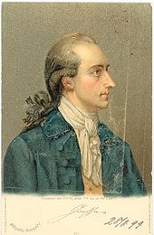
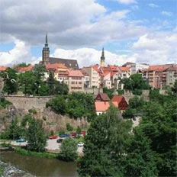
DieWeimarer Zeit
In 1775godu Herzog Carl August von Weimar, wurde Goethe in seine Residenz eingeladen. So begann eine neue Periode in das Leben und Werk des großen deutschen Dichters Goethe. Er wurde ein Minister in den Hof des Herzogs. Kümmerte sich um die Finanzen, Theater, Straßen-und Bergbau, Militär und Diplomatie. Er arbeitete auch in den Bereichen Biologie, Botanik, Physik, Geologie und Mineralogie.

Slide 7
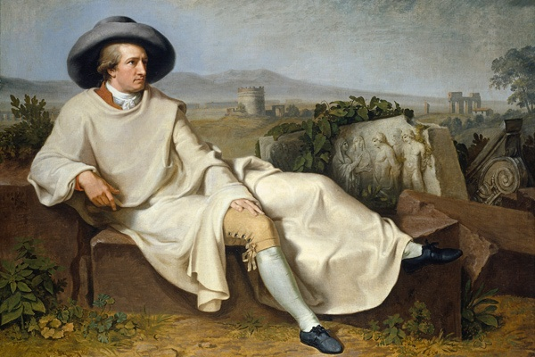
Goethe in Italien (1786 – 1788)
Goethe Weimar verließ im Jahre 1776 und zwei Jahre lebte er in Italien, wo er war - in seinen Worten - wirklich wie zu Hause gefühlt. Goethe zog eine Menge. Er schrieb seine Stücke "Egmon", "Torquato Tasso".

Slide 8
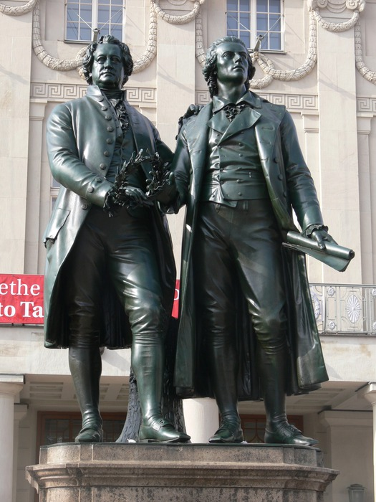
Die “klassische “ Zeit
Im Jahre 1788 kehrte Goethe nach Weimar und wurde zum Leiter der Hoftheater. Im Jahre 1794 kreative Freundschaft mit Goethe und Schiller. Es waren Jahre von großer Poesie und viel Erfolg. In dieser Zeit wurden Gedichte, Balladen, Dramen und Romane geschrieben.
Goethe starb am 22. März 1832 in Weimar Jahren.
Goethe -und - Schiller- Denkmal in Weimar

Slide 9
Quellennachweis
http://ru.wikipedia.org/
http://dic.academic.ru/
http://www.audiosprache.ru/
http://biographer.ru/
http://www.derweg.org/

